Slide 1
INTELIGÊNCIA ARTIFICIAL
REDES NEURAIS ARTIFICIAIS COM PYTHON
Classificação e Regressão
Prof. Luciano Galdino

Slide 2
Perceptron

Slide 3
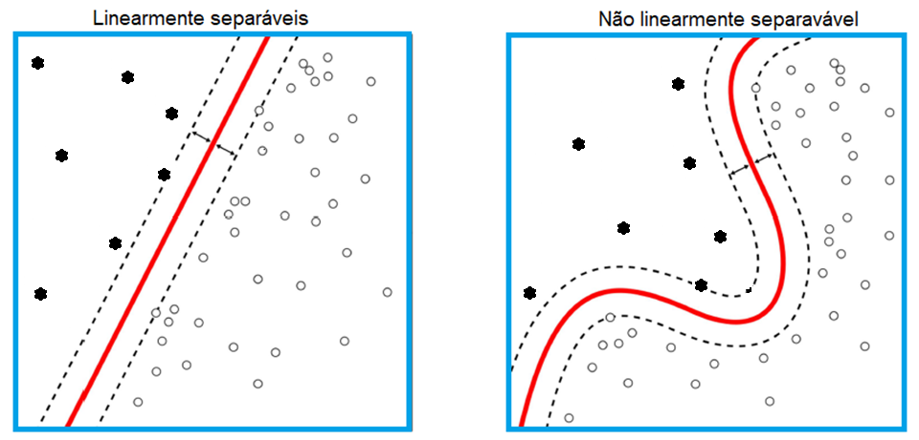
Perceptron de uma camada
Algoritmo mais simples de uma rede neural que pode ser usado para a classificação de padrões que sejam linearmente separáveis.

Slide 4

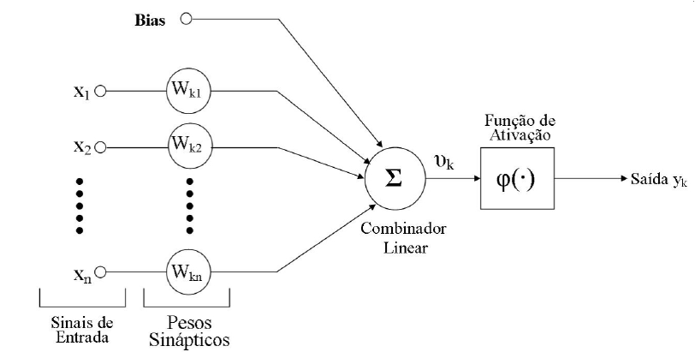



Perceptron de uma camada
Modelo matemático com mais de uma entrada e uma saída binária.
Bias (Viés): aumenta o grau de liberdade dos ajustes dos pesos.

Slide 5
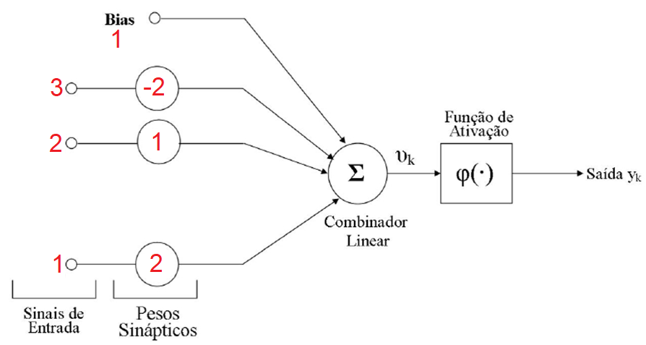
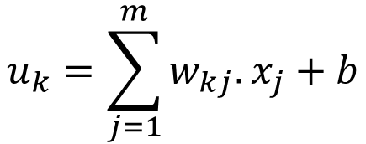

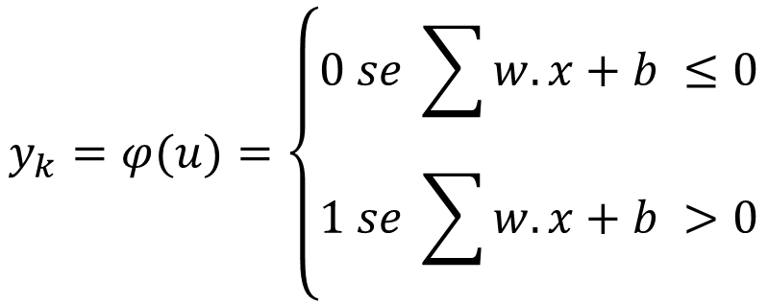
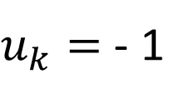
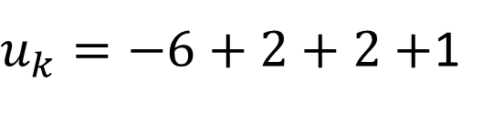
$$y_{k}=φ(u)=\left\{\begin{aligned}0 se \sum{w.x}+b ≤0 \\ 1 se \sum{w.x}+b >0\end{aligned}\right.$$
$$u_{k}=\sum_{j=1}^{m}{w_{kj}.x_{j}}+b$$
$$u_{k}=3.\left(−2\right)+2.1+1.2+1$$
Saída
$u_{k}=−6+2+2+$1
$$y_{k}=0$$
$u_{k}=$ - 1

Slide 6
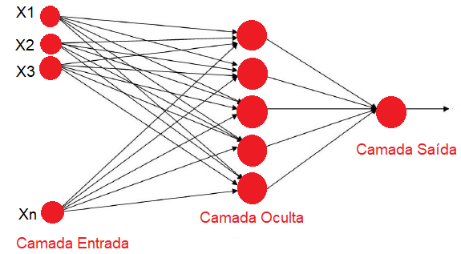
Redes Multilayer Perceptron (MLP)
Todos os neurônios são ligados aos neurônios da camada subsequente, não havendo ligação com os neurônios laterais.
Usado para a classificação de padrões que sejam não linearmente separáveis.

Slide 7
Processo de construção de uma rede neural
Função de ativação
Algoritmo de aprendizagem
Topologia da rede

